Slide 1
职教高考新实践基础篇·
数学
主 编 沈栩竹 唐 平

Slide 2
01
考纲要求
目 录
02
知识梳理
03
典型例题
04
真题感知
05
金榜通关

Slide 3
11.2
统计初步

Slide 5
一、抽样方法
1.总体和样本

Slide 6
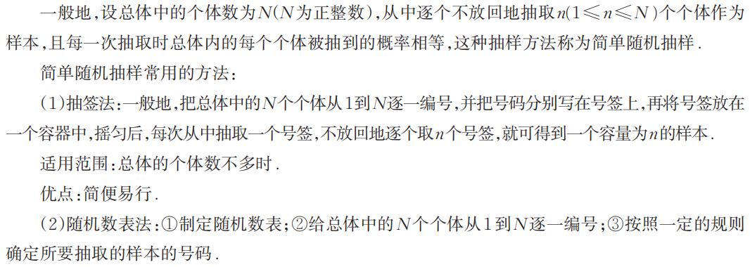
2.简单随机抽样

Slide 7
3.系统抽样

Slide 9
4.分层抽样

Slide 10
二、统计图表

Slide 12
三、样本的均值和标准差
1.样本平均值（均值）

Slide 13
2.样本方差

Slide 14
3.样本标准差

Slide 15
考点一 抽样的概念、简单随机抽样

Slide 16
考点二 系统抽样

Slide 17
考点三 分层抽样

Slide 18
考点四 用样本的频率分布估计总体的分布
A

Slide 19
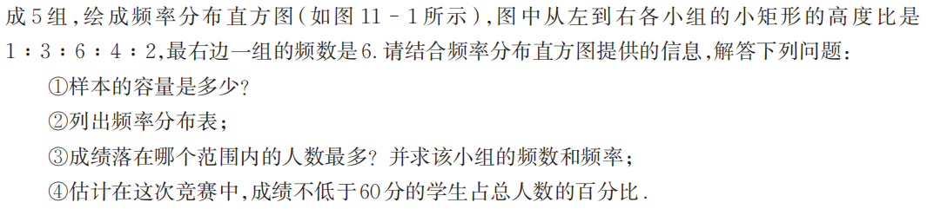
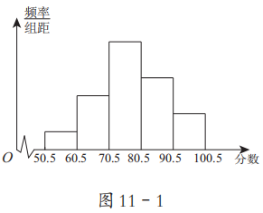

Slide 21
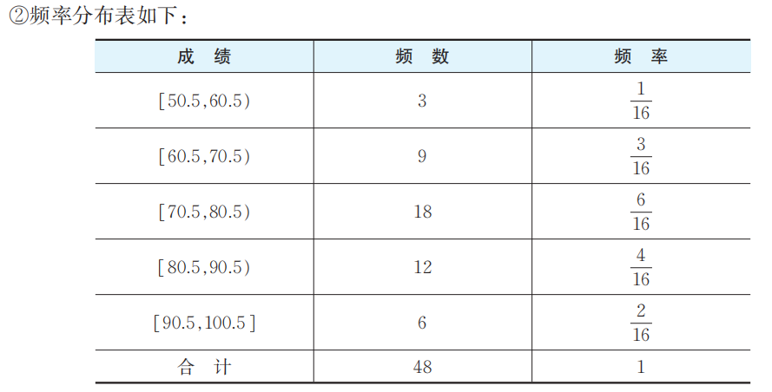

Slide 23
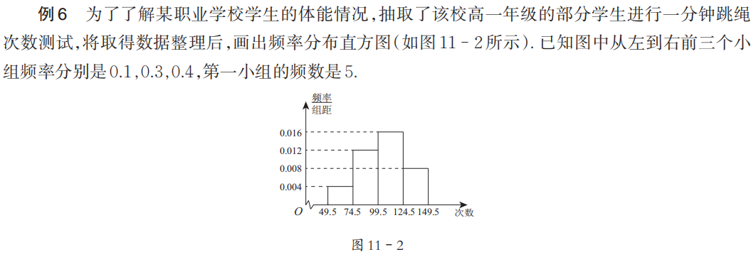
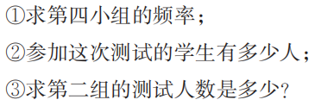

Slide 25
考点五 用样本的数字特征估计总体的数字特征
A

Slide 26
B

Slide 27
200

Slide 28
54

Slide 29
469

Slide 30
B

Slide 31
一、选择题
B

Slide 32
B

Slide 33
D

Slide 34
B

Slide 35
A

Slide 36
C

Slide 37
D

Slide 38
A

Slide 39
C

Slide 40
二、填空题

Slide 45
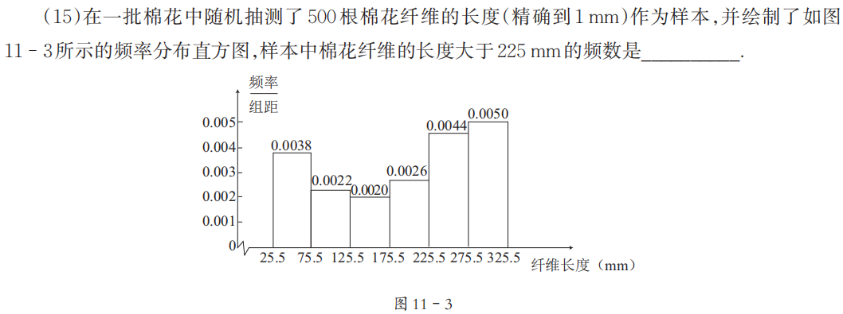

Slide 47
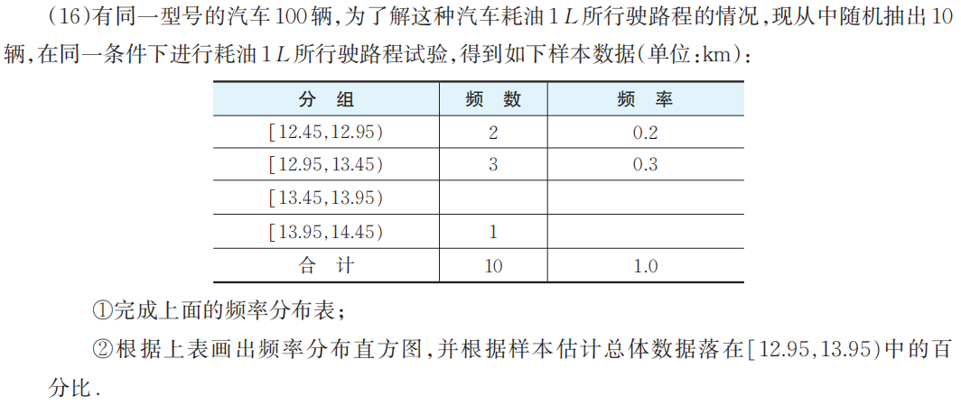
三、简答题

Slide 49
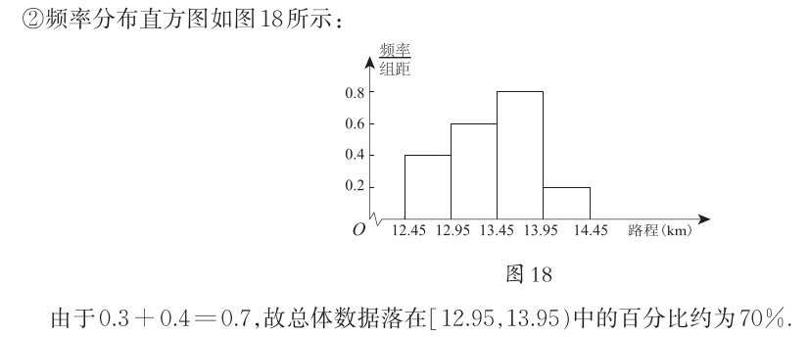

Slide 50
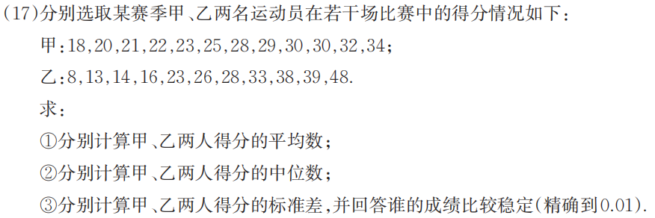

Slide 52
感谢收看

